Slide 1



АНТИДОПИНГОВОЕ ОБЕСПЕЧЕНИЕ В СПОРТИВНОЙ ПОДГОТОВКЕ
Методическая площадка
ЗА ЧЕСТНЫЙ
И ЗДОРОВЫЙ СПОРТ!
г. Губкинский, 2023

Slide 2


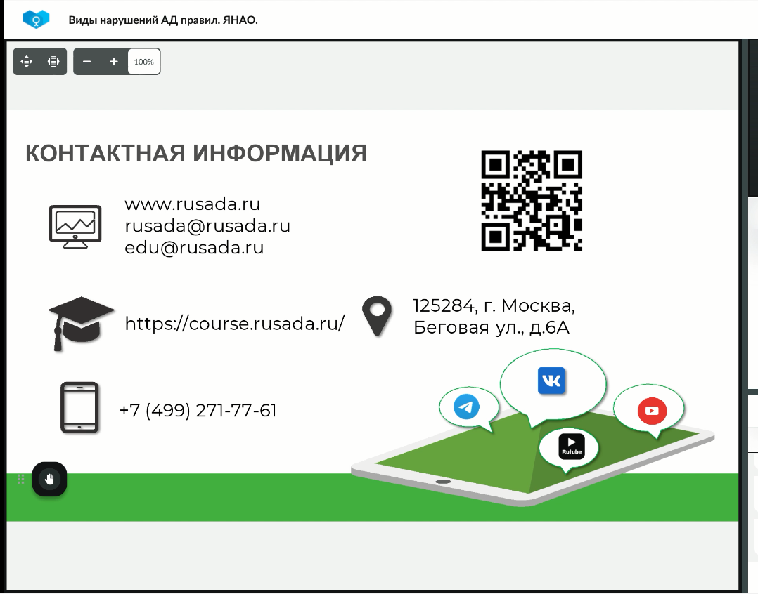
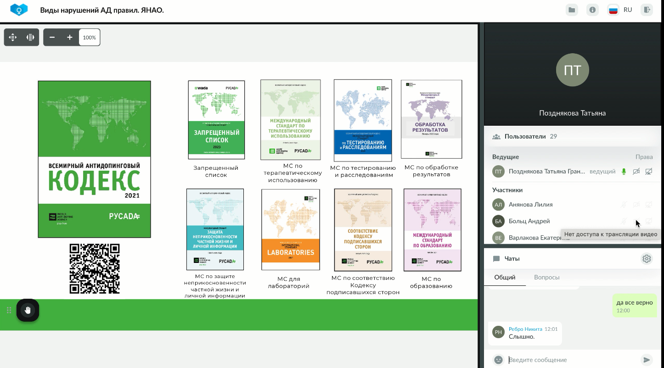

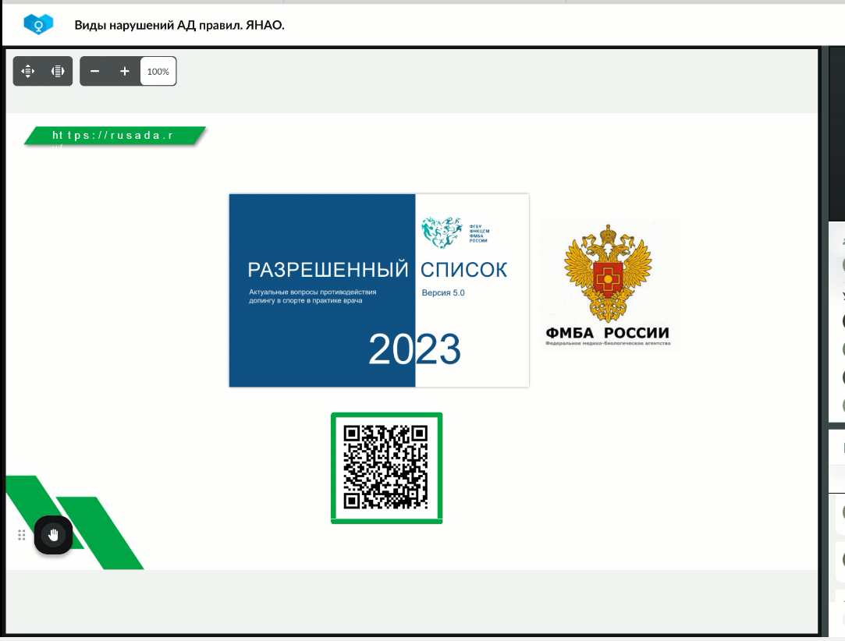


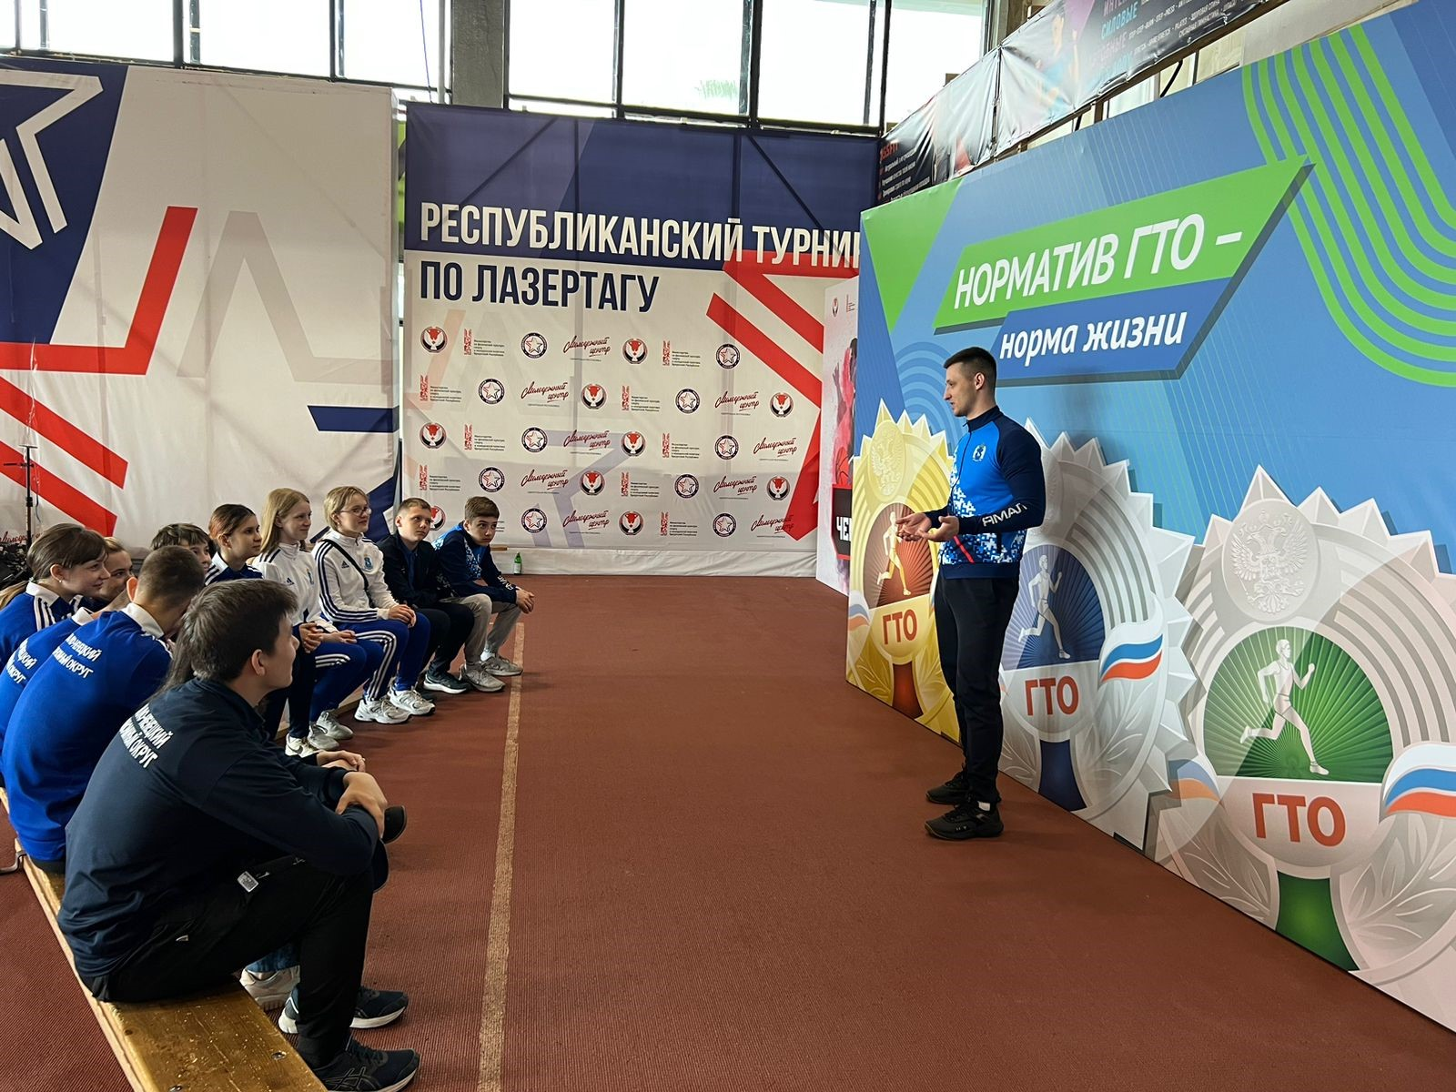
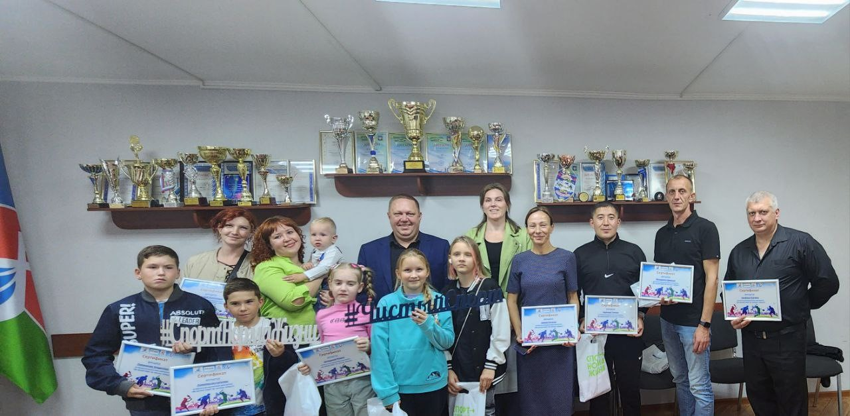
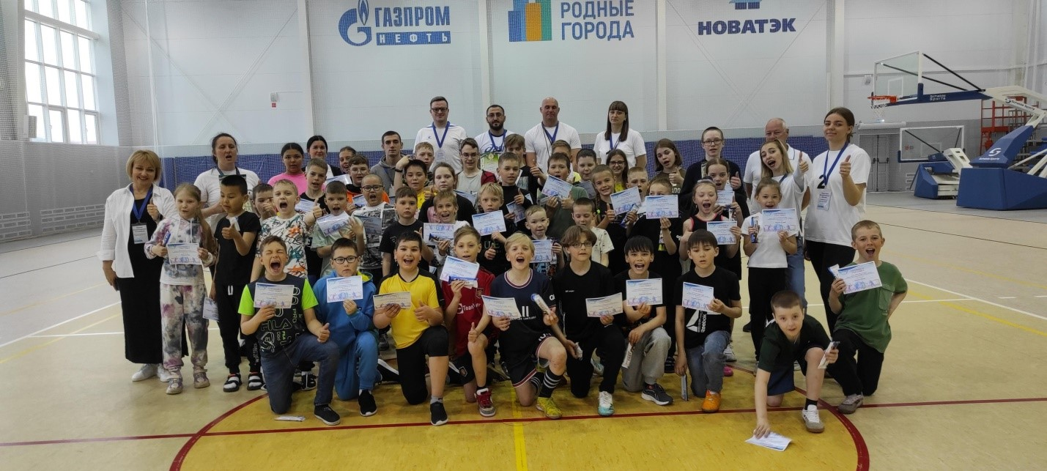
Федеральный
Региональный
Муниципальный
Учрежденческий

Slide 3
Структура – определенная взаимосвязь, взаиморасположение составных частей, строение, устройство чего-либо.
Система – множество элементов, находящихся в отношениях и связях друг с другом, которое образует определённую целостность, единство
Федеральный
НПА
Целевые аудитории
Региональный
Образовательная деятельность
Планирование
и контроль
Муниципальный
Просветительская деятельность
Учрежденческий

Slide 4




ОСНОВНЫЕ ЦЕЛЕВЫЕ АУДИТОРИИ
Все спортсмены (пул тестирования)
Родители спортсменов
- Федерация по виду спорта РФ
- Спортивный врач (сборных команд РФ)
Все тренеры (сборных команд РФ)
Федеральный
- Федерация по виду спорта ЯНАО
- Медперсонал (отделений спортивной медицины)
Сборных команд ЯНАО
Сборных команд ЯНАО
Региональный
- Медперсонал (врачебных кабинетов)
- медперсонал поликлиник
Сборных команд МО
Сборных команд МО
Муниципальный
ФСО
(НП, УТГ)
Родители спортсменов ФСО
ФСО
- Медперсонал ФСО
- Персонал ФСО
Учрежденческий

Slide 5
НОРМАТИВНО-ПРАВОВЫЕ АКТЫ
- Всемирный антидопинговый кодекс 2021
- Федеральный закон № 329-ФЗ от 04.12.2007 г.
Федеральный
- Приказ Министерства спорта РФ от 24.06.2021 № 464 «Об утверждении Общероссийских антидопинговых правил»
- Закон ЯНАО от 20.12.2008 № 104-ЗАО «О физической культуре и спорте в Ямало-Ненецком автономном округе»
- Соглашение от 22.04.2022 № 26 между Министерством спорта РФ и Правительством ЯНАО «О сотрудничестве и взаимодействии по предотвращению допинга в спорте и борьбе с ним»
Региональный
- Приказ ДФКиС от 22.12.2022 № 325-ОД «Об утверждении Порядка организации антидопингового обеспечения в ЯНАО»
- Приказ Управления ФКиС МО «Об утверждении комплекса мер, направленных на совершенствование организации антидопинговой деятельности в Муниципальном образовании и формирование культуры нулевой терпимости»
Муниципальный
- Приказ Управления ФКиС МО «О назначении ответственных лиц, за координацию работы по антидопинговому обеспечению в подведомственных учреждениях»
Трудовой договор
(профессиональный стандарт «Тренер-преподаватель»
ДО программа спортивной подготовки по виду спорта
Приказ
«Об обеспечении антидопинговой деятельности в учреждении»
Приказ
«Об обеспечении антидопинговой деятельности в учреждении»
Протокол тренерско-методического совета об утверждении ДО программы спортивной подготовки по виду спорта
Учрежденческий

Slide 6
ПРОСВЕТИТЕЛЬСКАЯ
И ОБРАЗОВАТЕЛЬНАЯ ДЕЯТЕЛЬНОСТЬ
- Раздаточный материал (брошюры, памятки, печатный материал: Кодекс ВАДА, Стандарты, Запрещенный список )
- Онлайн курс Антидопинг
- Ценности спорта
Федеральный
- Онлайн курс Антидопинг
- Онлайн курс для медработников
- Методические площадки, проводимые специалистами, имеющих право организовывать антидопинговые мероприятия для спортсменов и персонала спортсмена
- Сайт ДФКиС, ЦСП
- Образовательная антидопинговая программа ЯНАО
- Методическое пособие к образовательной антидопинговой программе
Региональный
- Сайт органов управлений в сфере физической культуры и спорта муниципальных образований ЯНАО
- Проведение массовых мероприятий по формированию нулевой терпимости к применению допинга (флешмоб, викторины, веселые старты и др)
Муниципальный
- Дополнительная образовательная программа спортивной подготовки по виду спорта
- Сайты физкультурно-спортивных организаций Ямало-Ненецкого автономного округа
- Информационные стенды по антидопинговому обеспечению в физкультурно-спортивных организациях
- Родительские собрания
- Проведение мероприятий (флешмоб, викторины, веселые старты и др)
Учрежденческий

Slide 7
ПЛАНИРОВАНИЕ АНТИДОПИНГОВОЙ ДЕЯТЕЛЬНОСТИ
План мероприятий по антидопинговому обеспечению в Российской Федерации
Федеральный
Региональный календарь мероприятий по антидопинговому обеспечению в АИС Лспорт
Региональный
Календарно-тематическое планирование мероприятий муниципального образования
в АИС Лспорт
Муниципальный
Календарно-тематическое планирование мероприятий ФСО в АИС Лспорт
ДО программа спортивной подготовки по виду спорта
Учрежденческий

Slide 8
КОНТРОЛЬ АНТИДОПИНГОВОЙ ДЕЯТЕЛЬНОСТИ
- Рейтинг регионов по 10 критериям
Федеральный
- Отчетная форма по антидопинговой деятельности региона (пункты меняются)
- Сводный отчет о выполнении проведения мероприятия в АИС ЛСпорт (фотоотчет, список участников )
- Транслирование лучших практик проведения мероприятий по антидопинговому обеспечению в муниципалитетах и отдельных ФСО
Региональный
- Сводный отчет о проведении мероприятий по антидопинговому обеспечению подведомственных учреждений
Муниципальный
- Отчет выполнения календарно-тематического планирование мероприятий ФСО в АИС Лспорт
Учрежденческий

Slide 9
ФСО
НПА
Образование
Просвещение
Планирование
Контроль
- Информационный стенд по антидопинговому обеспечению
ДО программа спортивной подготовки по виду спорта
Календарно-тематическое планирование мероприятий ФСО в АИС Лспорт
- Мобильное приложение (памятки)
- Отчет выполнения календарно-тематического планирование мероприятий ФСО в АИС Лспорт
- Сертификаты РУСАДА
Онлайн курса «Антидопинг»
«Ценности спорта»
«Курс для медработников»
Трудовой договор
(профессиональный стандарт «Тренер-преподаватель»)
- ДО программа спортивной подготовки по виду спорта
- Проведение мероприятий (флешмоб, викторины, веселые старты)
ДО программа спортивной подготовки
Протокол тренерско-методического совета об утверждении ДО программы спортивной подготовки по виду спорта
Календарно-тематическое планирование мероприятий ФСО в АИС Лспорт
Приказ
«Об обеспечении антидопинговой деятельности в учреждении»
Родительские собрания
Календарно-тематическое планирование мероприятий ФСО в АИС Лспорт
Приказ
«Об обеспечении антидопинговой деятельности в учреждении»
- Сайт организации
- Информационный стенд
- Проведение мероприятий (флешмоб, викторины, веселые старты и др)
Календарно-тематическое планирование мероприятий ФСО в АИС Лспорт

Slide 10
ОБРАЗОВАТЕЛЬНАЯ АНТИДОПИНГОВАЯ ПРОГРАММА
ЦЕНТР СПОРТИВНОЙ ПОДГОТОВКИ
РЕГИОНАЛЬНАЯ ФЕДЕРАЦИЯ
ФСО
14 ЧАСОВ
17 ЧАСОВ
10 ЧАСОВ
17 ЧАСОВ
17 ЧАСОВ
16 ЧАСОВ
11 ЧАСОВ
12 ЧАСОВ
5 / 4 / 11 ЧАСОВ
(Федерация/ФСО/медперсонал)
11 ЧАСОВ
(медперсонал)

Slide 11
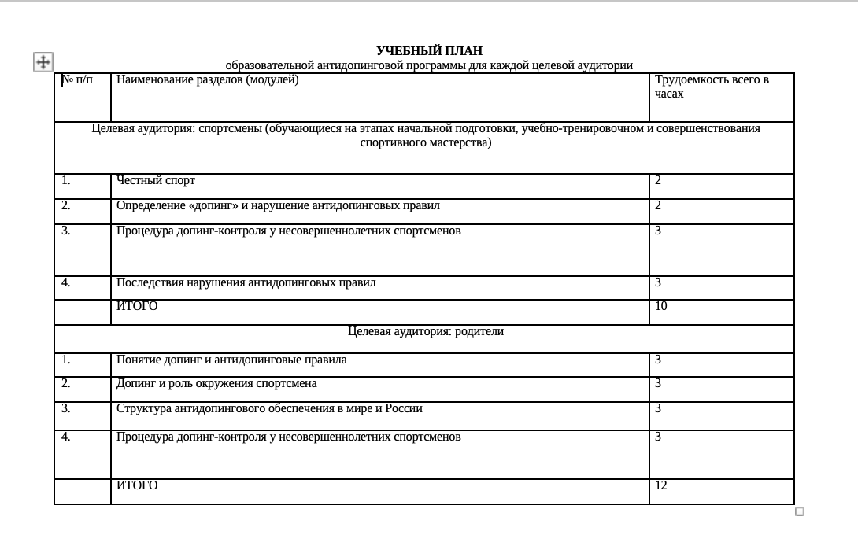
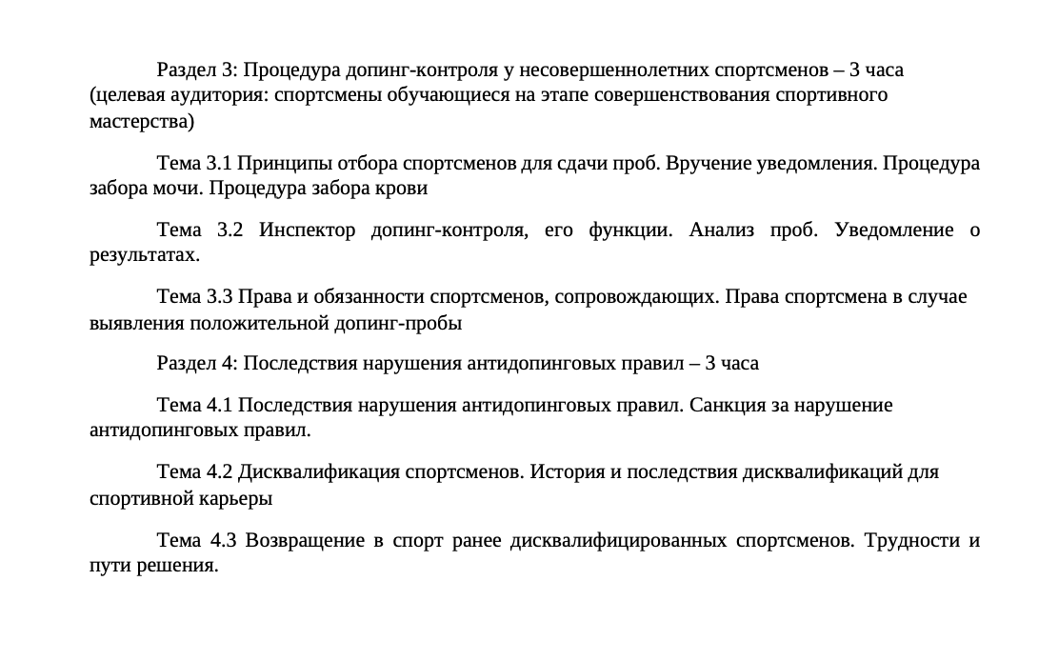
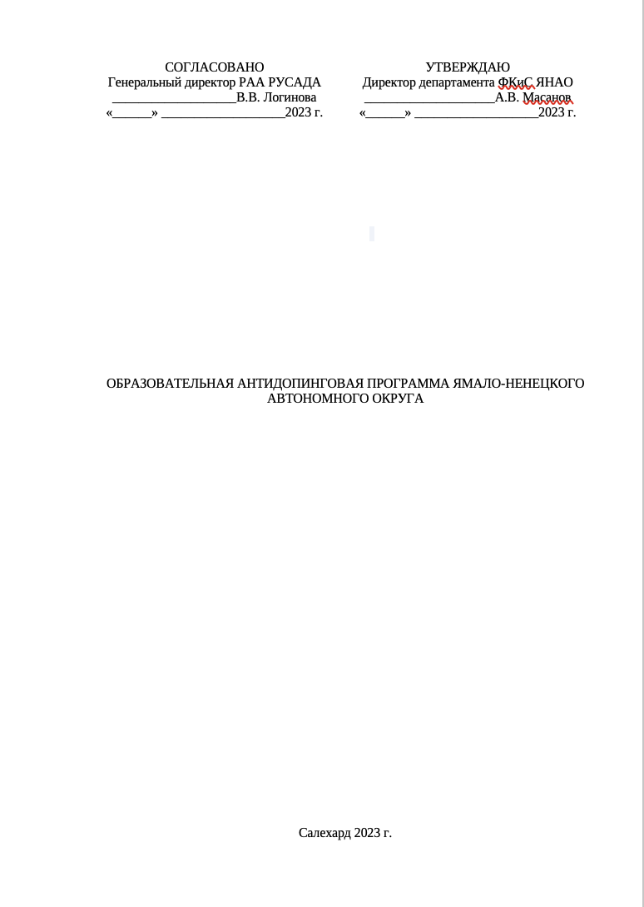
ОБРАЗОВАТЕЛЬНАЯ АНТИДОПИНГОВАЯ ПРОГРАММА

Slide 12
КОНТРОЛЬ АНТИДОПИНГОВОЙ ДЕЯТЕЛЬНОСТИ В ФСО
МО | Сотрудники |  | Спортсмены
 | Кол-во человек | Кол-во сертификатов | Кол-во человек | Кол-во сертификатов
Губкинский | 96 | 61 | 2108 | 510
Красноселькупский | 27 | 11 | 298 | 173
Лабытнанги | 99 | 53 | 1623 | 94
Муравленко | 111 | 80 | 2660 | 1402
Надым | 154 | 68 | 2280 | 947
Новый Уренгой | 219 | 83 | 4379 | 319
Ноябрьск | 180 | 110 | 3359 | 390
Приуральский | 46 | 10 | 759 | 2
Пуровский | 205 | 59 | 3164 | 372
Салехард | 177 | 71 | 2872 | 584
Тазовский | 40 | 16 | 1050 | 55
Шурышкарский | 67 | 43 | 819 | 87

Slide 13

КОНОВА Валерия Андреевна
начальник отдела реализации образовательных программ РАА РУСАДА
ЗА ЧЕСТНЫЙ
И ЗДОРОВЫЙ СПОРТ!
г. Губкинский, 2023

Slide 14
АНТИДОПИНГОВОЕ ОБЕСПЕЧЕНИЕ В СПОРТИВНОЙ ПОДГОТОВКЕ
Отдел организационно-методической работы по подготовке спортивного резерва
E-mail: csp-metod@yanao.ru
тел. 8 (34922) 4-41-15
ЗА ЧЕСТНЫЙ
И ЗДОРОВЫЙ СПОРТ!
г. Губкинский, 2023

